Slide 1


UBND QUẬN LONG BIÊN
TRƯỜNG MẦM NON ĐỨC GIANG
Giáo án: Lĩnh vực phát triển nhận thức
Đề tài: Dạy trẻ nhận biết chữ số 0, ý nghĩa chữ số 0
GV : Lương Thị Thu Hiền
Lứa tuổi : Mẫu giáo lớn

Slide 2


Mục đích - yêu cầu
1. Kiến thức:
- Trẻ nhận biết được chữ số 0, nhận biết được vị trí của chữ số 0 trong dãy số từ 0 - 10
- Biết ý nghĩa của chữ số 0
2. Kỹ năng:
- Rèn kỹ năng quan sát, ghi nhớ.
- Rèn kỹ năng so sánh, diễn đạt và sử dụng từ ngữ toán học.
3.Thái độ:
- Trẻ hào hứng tham gia hoạt động

Slide 3

Phần 1: Ôn đếm và nhận biết chữ số trong phạm vi 10
Trß ch¬i
Bé nhanh bé đúng

Slide 4



Cách chơi: Bé đếm số lượng các nhóm đồ vật và chọn chữ số tương ứng
7
6
5

Slide 5

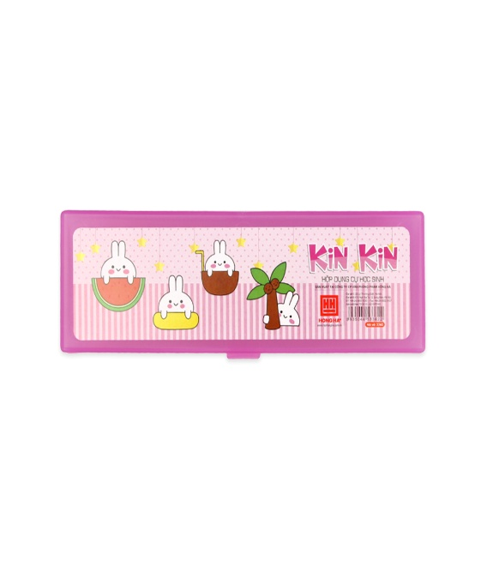
8
7
5

Slide 6

8
6
9

Slide 7

8
9
10

Slide 8

6
10
7

